Slide 1
« Урок Победы!»
Классный час, посвящённый 75-й годовщине Победы в ВОВ «В наших сердцах этот подвиг бессмертен!»

Slide 2
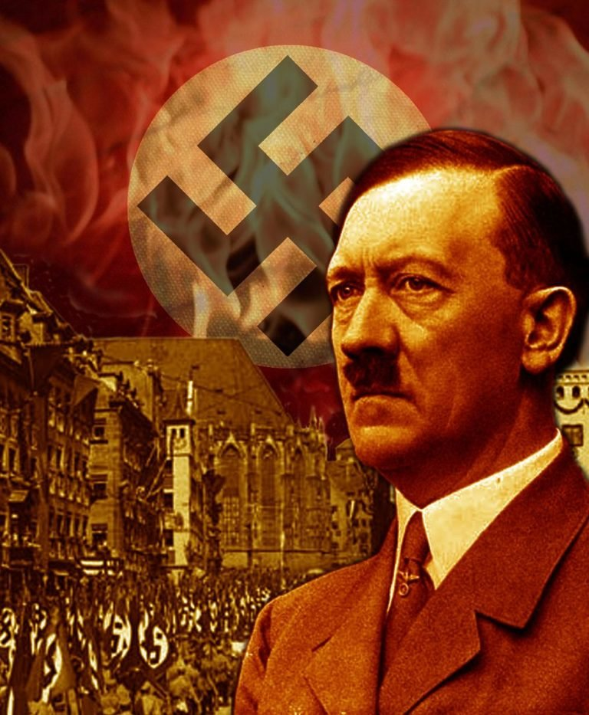
Великая Отечественная война 22 июня 1941 г. – 9 мая 1945 г.
«Целью моей жизни является уничтожение Советского государства»
Адольф Гитлер «Моя борьба»

Slide 3
План «Барбаросса»
План «Молниеносной войны» против СССР:
война должна была закончиться взятием Москвы в течение летне-осенней кампании 1941 г.

Slide 4
Города-Герои на карте европейской части СССР

Slide 5
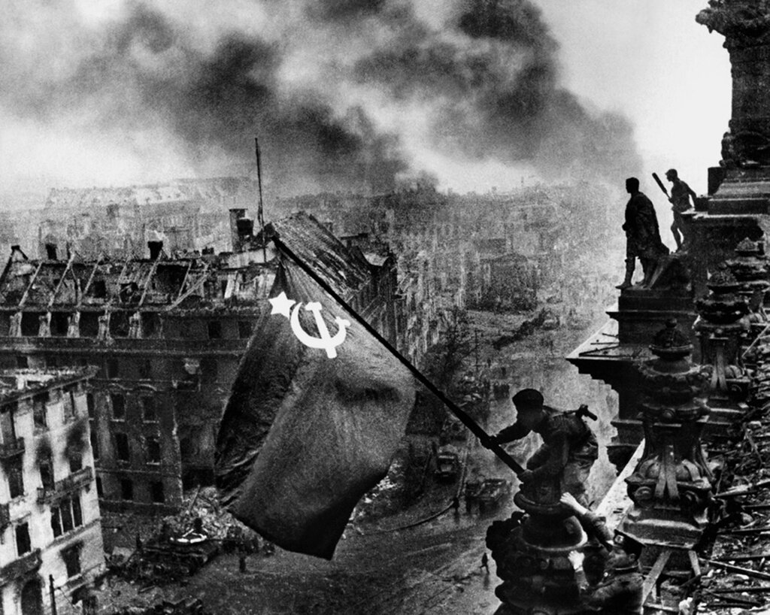
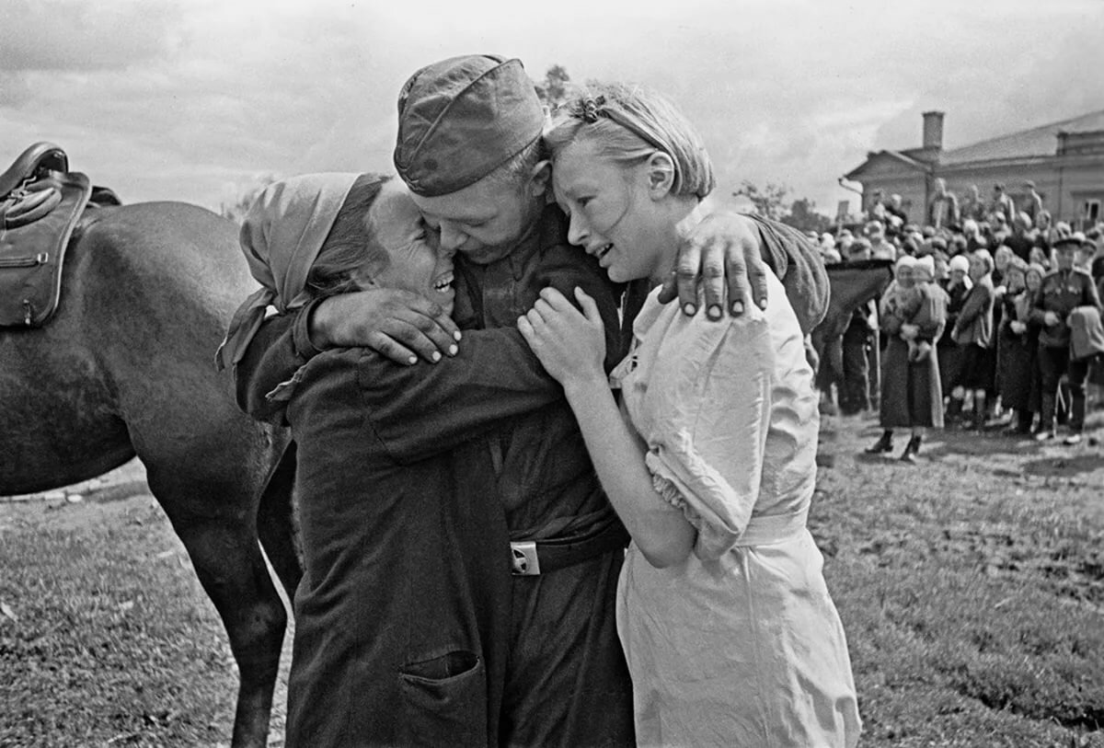

Slide 6
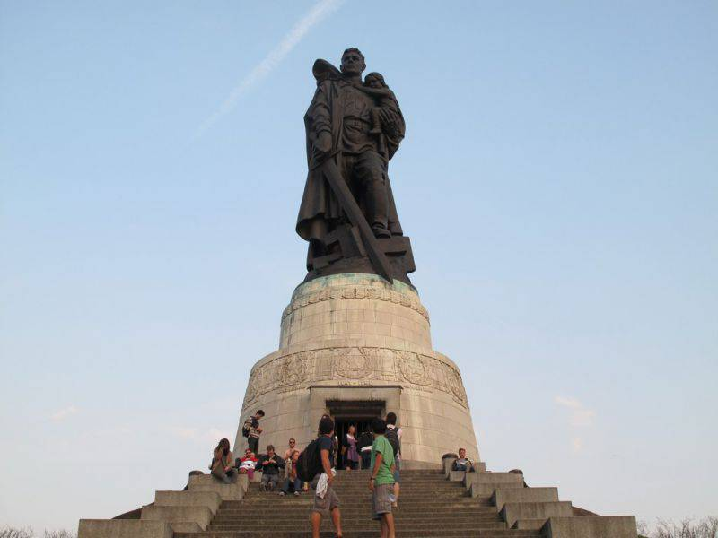
Памятник воину – освободителю в Трептов – парке

Slide 7
Победная викторина

Slide 8
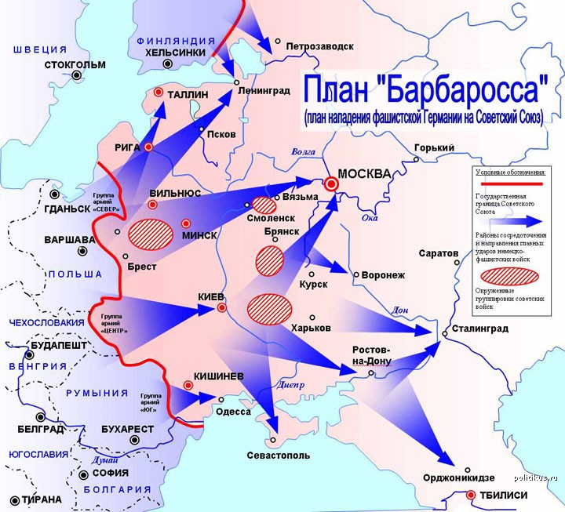
Против какой страны в гитлеровской Германии был разработан план «Барбаросса»?
Польша
Греция
Франция
СССР

Slide 9
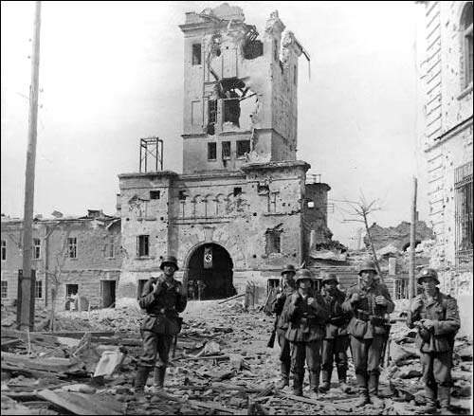
Как называлась пограничная застава, которая одной из первых приняла на себя удар фашистских полчищ?
Брестская крепость
Петропавловская крепость
Североморская застава

Slide 10
28 июля 1942 г. Сталин издал знаменитый Приказ № 227. О чём же говорилось в этом приказе?
«Ни шагу назад!»
«Отстоим Волгу-матушку!»
«Смерть фашистским оккупантам!»
«Только вперёд, только на линию огня!»

Slide 11
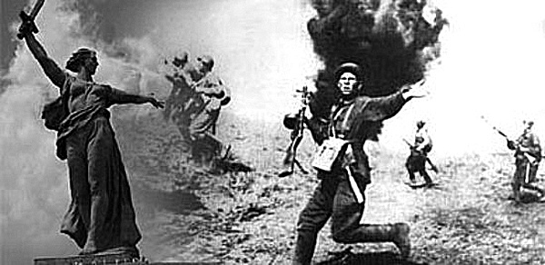
В ходе какой битвы Великой Отечественной войны шли бои за Мамаев курган?
Курской
Сталинградской
Московской

Slide 12
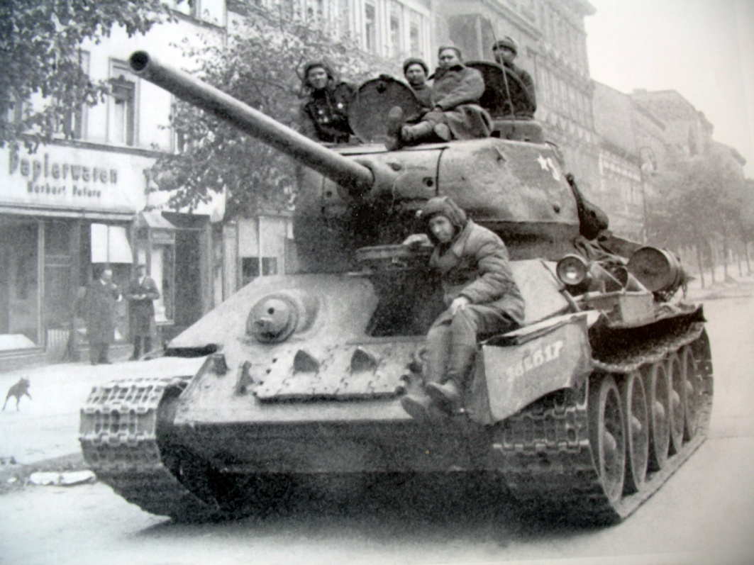
Какой из этих отечественных танков стал легендой Второй Мировой войны?
Т-10
Т-55
Т-34
Т-62

Slide 13
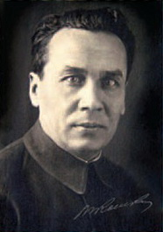
Назовите фамилию конструктора, под чьим руководством был спроектирован лучший танк Второй мировой войны Т-34
Кошкин
Калашников
Ильюшин
Токарев

Slide 14
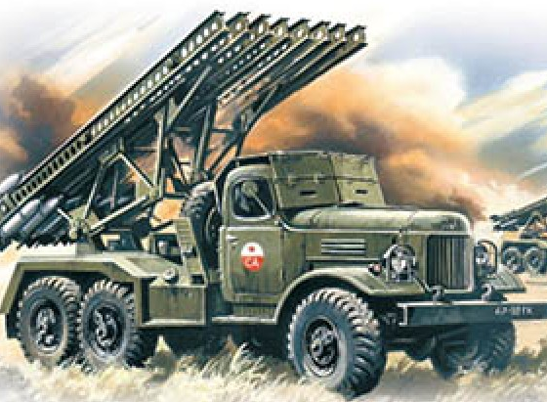
Что из перечисленного во время Великой Отечественной Войны называли «катюшами»?
Подводные лодки
Ракетные установки
Бомбардировщики
Полевые кухни

